Slide 1


2026 KNU AI 해커톤 · Zero to One
놓치지마
내 조건으로 판정하고,
곰두리가 끝까지 챙겨 주는 강원대 공지 AI
춘천·삼척 캠퍼스 · 데이터 기준 2026.11.6 · 비공식 학생 프로젝트
Notes:
[15초] 안녕하세요, ○○팀입니다. 저희 서비스는 "놓치지마"입니다. 학교 공지와 공모전, 정부 지원사업을 모아서 내가 지원할 수 있는지 알려 주는 서비스입니다.
※ 팀 이름을 실제 이름으로 바꿔 말하기

Slide 2
01
문제
공지를 하나씩 열어 "나도 되나?"를 직접 판단한다
202건
10.8만자
248개
40건
최근 45일 학교 공지
공지 본문 분량
첨부파일
이미지로만 된 공지
6개 게시판 합계
제목+본문, 첨부 제외
조건이 첨부에 숨음
검색조차 안 됨
학생이 지금 하는 일
1
2
3
⚠
게시판 6곳 돌기
›
공지·첨부 열기
›
자격 직접 판단
›
결과
장학·공모·행사·학사·일반·취업정보
본문 10.8만자 · 첨부 248개
"나도 되나?" 캠퍼스·학년·평점·소득
마감을 놓치거나
해당돼도 지원 안 함
놓치지마 · KNU AI 해커톤 2026
02
Notes:
[30초] 강원대 공지는 여섯 게시판에 흩어져 있고, 최근 45일만 202건, 첨부파일이 248개입니다. 학생은 이걸 하나씩 열어서 "나도 되나?"를 직접 판단해야 하고, 그러다 마감을 놓칩니다. 저희는 이 시간을 줄이고 싶었습니다.
※ 여유가 있으면 팀원 경험 한 문장 (예: "저도 ○○ 장학금을 마감 다음 날 알았습니다")

Slide 3
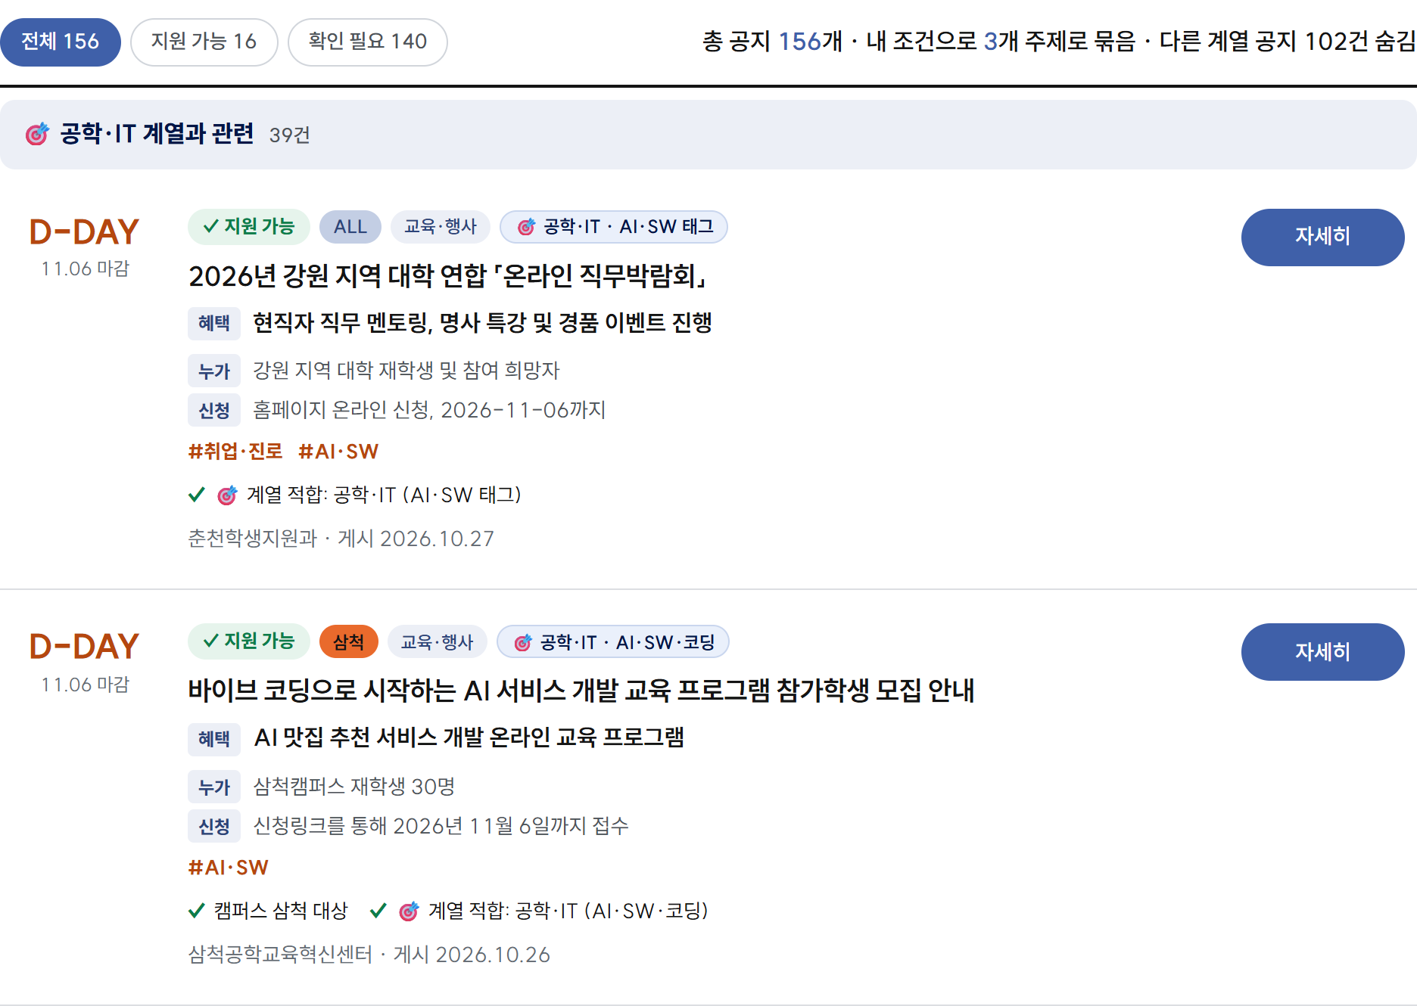
02
장점 ① 판정
된다·안 된다와 그 이유까지 — 판정은 AI가 아니라 코드
1
AI가 조건 읽기
Gemini가 공지에서 캠퍼스·학년·평점·서류·마감 추출
2
코드가 판정
내 조건과 비교 → 같은 조건이면 언제나 같은 결과
3
이유 표시
카드마다 "✓ 캠퍼스 삼척 대상" 같은 근거
156 → 16건
바로 지원 가능한 공지만 먼저
예시: 삼척 3학년 · 자취 · 컴퓨터공학과(공학·IT) · 관심 AI·SW·취업
실제 화면 · 원문에 근거가 없으면 "확인 필요"로 표시하고, 모든 카드에 원문 링크
놓치지마 · KNU AI 해커톤 2026
03
Notes:
[35초] 첫 번째 장점은 판정입니다. Gemini가 공지에서 학년, 평점, 마감 같은 조건을 읽고, 판정은 코드가 합니다. 그래서 같은 조건이면 결과가 항상 같고, 카드마다 이유가 붙습니다. 예시 학생은 156건 중 바로 지원 가능한 16건을 먼저 봅니다.

Slide 4
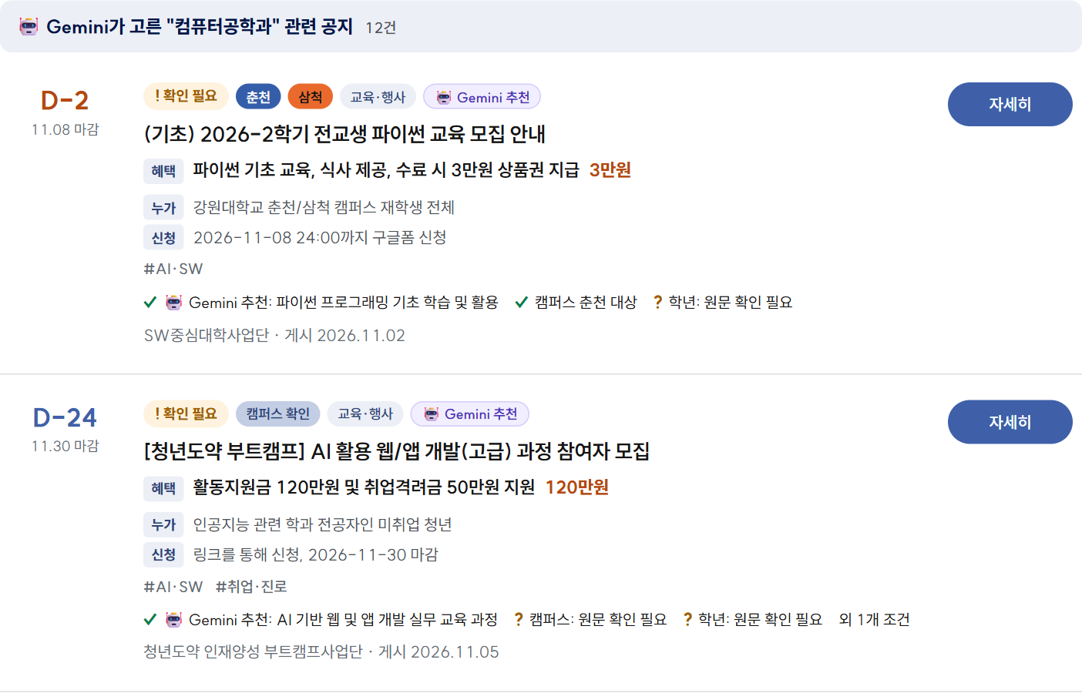
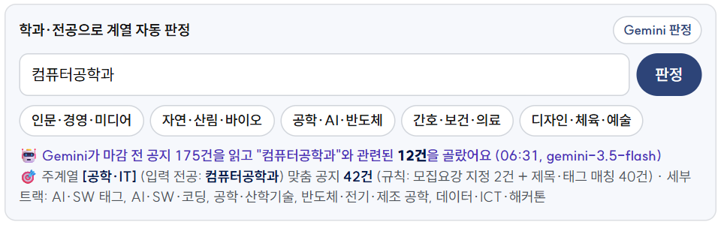
03
장점 ② 학과 맞춤 · Gemini 추천
학과를 넣는 순간 Gemini가 공지를 읽고 골라 준다
12건
100건
Gemini 추천
다른 계열 숨김
공지 175건 읽음
규칙 매칭
"컴퓨터공학과" · 2026-11-06 06:31 실제 실행
AI가 막히면 "AI 아님 · 규칙 매칭"이라고 그대로 표시
실제 화면 · 카드마다 "Gemini 추천" 배지와 이유 한 줄
놓치지마 · KNU AI 해커톤 2026
04
Notes:
[40초] 두 번째는 학과 맞춤 추천입니다. 학과를 입력하면 그 순간 Gemini가 공지 175건을 읽고 관련 공지를 골라 이유를 붙입니다. 컴퓨터공학과는 파이썬 교육, AI 부트캠프 같은 12건을 골랐고, 다른 계열 공지 100건은 숨겼습니다. AI가 응답하지 못하면 "AI 아님"이라고 그대로 보여 줍니다.
※ 175건·12건은 11월 6일 06:31 실제 실행 기록. 다시 실행하면 숫자가 조금 달라질 수 있음

Slide 5
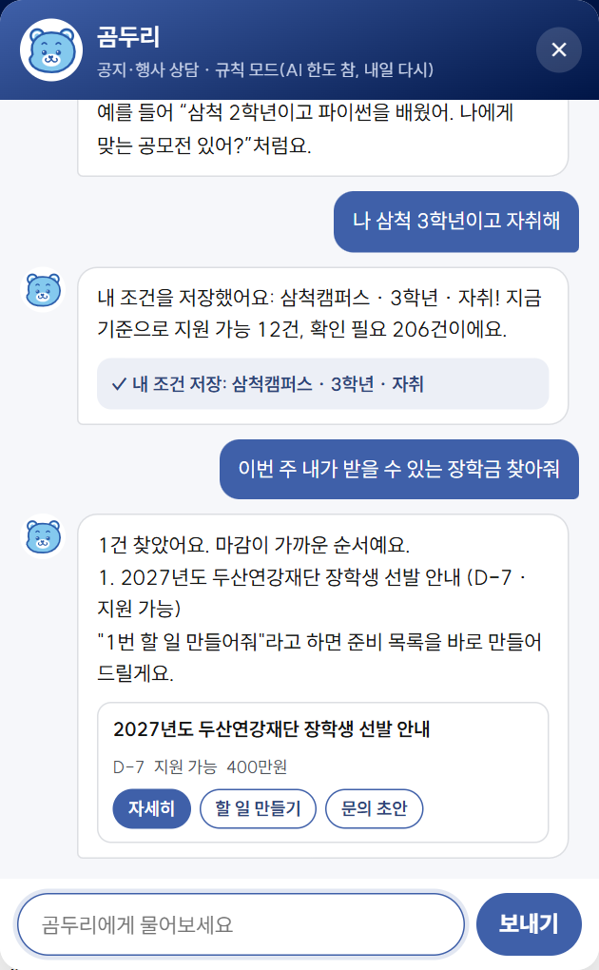
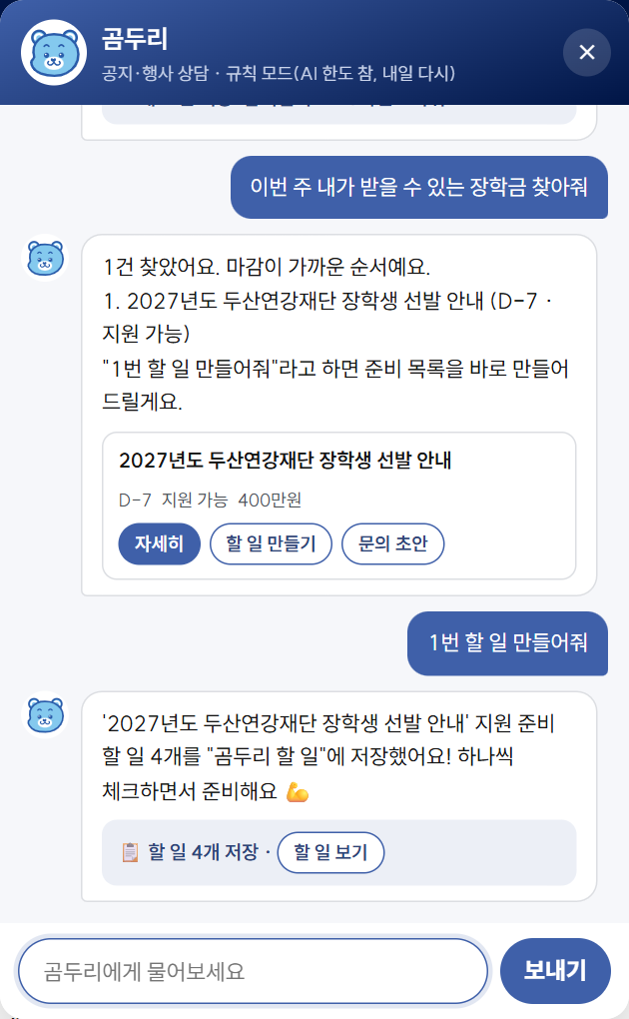
04
장점 ③ 곰두리 에이전트
알려 주고 끝이 아니라, 말하면 대신 해 준다
"나 삼척 3학년이고 자취해"
내 조건 저장 → 판정 다시 계산
"이번 주 받을 수 있는 장학금 찾아줘"
찾아서 카드로 보여 줌
"1번 할 일 만들어줘"
자격 확인·서류·신청·마감 체크리스트 저장
"문의 메일 써줘"
담당 부서 문의 메일 초안 (발송은 직접)
AI 한도가 차도 같은 기능이 규칙 모드로 동작 (화면은 규칙 모드에서 캡처)
놓치지마 · KNU AI 해커톤 2026
05
Notes:
[40초] 세 번째는 곰두리입니다. "나 삼척 3학년이고 자취해"라고 하면 조건을 저장하고, "이번 주 장학금 찾아줘"라고 하면 찾아 줍니다. "1번 할 일 만들어줘"라고 하면 서류와 마감 체크리스트까지 만들어 줍니다. AI 한도가 차도 규칙 모드로 계속 동작합니다.
※ 화면 위 "규칙 모드" 표시는 AI 한도가 찼을 때 찍은 것. 질문 받으면 그대로 설명

Slide 6
05
장점 ④ 실제 데이터 3층
학교 + 외부 공모전 + 공공 API — 전부 원문 링크
202건
111건
161건
강원대 공지
외부 공모전·대외활동·인턴
정부·공공 API 7종
6개 게시판 · 최근 45일
사이트 기준 날짜 표시
공공데이터포털·고용24 승인
장학
공모
행사
학사
일반
위비티
씽유
링커리어 공모전
한국장학재단
보조금24
취업정보
링커리어 대외활동
링커리어 인턴
K-Startup
복지로
Q-Net 시험일정
고용24 일학습병행
국가장학금 통계
✓ robots.txt·약관이 허용한 곳만 ✓ 로그인 필요한 커뮤니티는 수집 안 함 ✓ 수집 기준 2026.11.6 · 화면에 확인 시각 표시
놓치지마 · KNU AI 해커톤 2026
06
Notes:
[30초] 데이터는 모두 실제입니다. 학교 공지 202건, 외부 공모전 111건, 그리고 공공 API 일곱 가지로 정부·공공 항목 161건을 가져왔습니다. 수집이 허용된 곳만 썼고, 모든 항목에 원문 링크가 있습니다.

Slide 7
06
정리
놓치지마 — 곰두리가 대신 챙겨 줄게요
판정
Gemini 추천
곰두리
실제 데이터
된다·안 된다와
그 이유
학과를 넣으면
AI가 읽고 골라 줌
찾기·할 일·
문의 초안까지
학교·외부·정부
원문 링크
30초 시연
학과 "컴퓨터공학과" 판정 → Gemini 추천 묶음
곰두리 "이번 주 장학금 찾아줘"
"1번 할 일 만들어줘" → 체크리스트
1
2
3
비공식 학생 프로젝트 · 강원대학교 공식 서비스가 아닙니다 · 곰두리 그림은 강원대 마스코트를 참고해 새로 그림
놓치지마 · KNU AI 해커톤 2026
07
Notes:
[50초] 정리하면, 놓치지마는 판정과 이유, Gemini 학과 추천, 곰두리의 할 일 정리, 그리고 실제 데이터를 한곳에 묶었습니다. 짧게 보여 드리겠습니다. (시연 30초) 곰두리가 대신 챙겨 줄게요. 감사합니다.
※ 시연 30초: ① 바탕화면 KNU_놓치지마.html 열기 ② 조건 바꾸기 → 학과 "컴퓨터공학과" 판정 → "Gemini가 고른 공지" 묶음과 이유 보여 주기 ③ 곰두리에게 "이번 주 내가 받을 수 있는 장학금 찾아줘" → "1번 할 일 만들어줘"

